Slide 1









KITOS! -työkalupakki
Fasilitaattorin työkalupakki KITOS –työpajan vetämiseen
Yhteistyössä

Slide 2



Saate KITOS! -Työkalupakkiin
Hyvä vastaanottaja,
Käsissäsi on KITOS! Tool Kit, KITOS! -työkalupakki, joka on yhteiskehitetty kolmessa Talent Boost rahoitteisessa hankkeessa vuosina 2020–2023 yhteistyössä Vantaan kaupungin elinkeinopalveluiden, Laurea-ammattikorkeakoulun ja Vision Factory Oy:n kanssa. Hankkeita on rahoittanut Työ- ja elinkeinoministeriö.
KITOS! (Kickstarting International Talent´s Occupational Success) on pelillistetty työkalupakki, joka on kehitetty vahvistamaan ulkomaalaistaustaisen työnhakijan tai opiskelijan integroitumista Suomeen ja suomalaiseen työelämään. KITOS! auttaa hahmottamaan konkreettisella tavalla asioita, jotka tulee huomioida, kun tavoitteena on integroitua suomalaiseen kulttuuriin ja työelämään. Työkalupakki on kehitetty yhdessä kohderyhmän eli ulkomaalaistaustaisten opiskelijoiden sekä korkeasti koulutettujen ulkomaalaistaustaisten työnhakijoiden sekä näiden kohderyhmien parissa työskentelevien asiantuntijoiden kanssa. KITOS! onkin suunnattu sekä Suomeen muuttaneille ulkomaalaistaustaisille työnhakijoille ja opiskelijoille, että työllisyystoimien ja koulutuksen ohjauspalveluiden parissa työskenteleville, joiden asiakkaat ovat edellä mainitusta kohderyhmästä.
KITOS! -työkalupakki tarjoaa uudenlaisen pelillisen lähestymistavan työllisyystoimiin ja opiskelijoiden tutorointiin, opintojen ohjaukseen sekä urasuunnitteluun. Työnhakijoiden tai opiskelijoiden parissa työskenteleville työkalupakki antaa valmiin materiaalipaketin toteuttaa työpaja, jolla voidaan boostata työnhakijan tai opiskelijan kotiutumista Suomeen ja työpaikan löytymistä sekä löytää etenemisen polkuja ja kehittämisen kohteita.
Hankevuosien aikana työkalupakkia kehittämässä ovat olleet Katri Lahtinen, Lotta Björn, Lotte Koivulainen ja Matleena Vuola Vantaan kaupungilta, Merja Iiskola ja Anniina Honkonen Laurea-ammattikorkeakoulusta sekä Krista Keränen, Hanna Voutilainen ja Laura Väisänen Vision Factory Oy:stä.
Työkalupakin lopullinen sisältö ja ilme viimeisteltiin Vision Factoryn johdolla maalis-toukokuussa 2023. Nyt työkalupakki on valmis julkaistavaksi ja käyttöön otettavaksi.
Toivomme, että KITOS! löytää paikkansa niin työllisyyspalveluiden kuin opiskelijoiden ohjauksen puolella. Jalkauttamistyötä jatketaan, vaikka Talent Vantaa –hanke päättyikin.
Lisenssiointi: CC BY-NC-SA
Suunnittelu & rahoitus
Pelinkehitys & palvelumallin muotoilu

Slide 3

KITOS! –työkalupakki
Sisältö
KITOS! Palvelumallin osat
KITOS! Työpajaohjeistuksen materiaalit
KITOS! Fasilitaattorin taustamateriaalit
KITOS! Pelilauta
KITOS! Pelikortit
KITOS! Tiekartta
Huomioithan, että tämän diasetin työpajaohjeistukset ja taustamateriaalit on rakennettu työpajafasilitaattorin tueksi.
Tavoitteena on, että materiaali auttaa suunnittelemaan ja toteuttamaan KITOS! -työpajan helpommin. Jokaisella fasilitaattorilla on oikeus muotoilla näitä materiaaleja niin, että ne soveltuvat ko. työpajan toteuttamiseen.
Jos sinulla on kysyttävää tai tarvitset tukea, olethan rohkeasti yhteydessä – löydät yhteystietomme tämän diasetin lopusta.
Suunnittelu & rahoitus
Pelinkehitys & palvelumallin muotoilu

Slide 4

KITOS! Palvelumallin osat
Suunnittelu & rahoitus
Pelinkehitys & palvelumallin muotoilu

Slide 5



KITOS!
palvelumallin osat
KITOS!
Työpajaohjeistuksen materiaalit
Fasilitaattorin taustamateriaalit
KITOS!
Mitä ja kenelle
Palvelulupaus
KITOS -materiaalipaketit
Pelillisyys ja pelilliset työkalut
Ydinohjeet tulokselliseen fasilitointiin
KITOS! -työkalupakki
Pelilauta
Kortit
Tiekartta
Tiimalasit
Sakset & teipit
Muistitikku
(joka sisältää
materiaalit)
Suunnittelu & rahoitus
Pelinkehitys & palvelumallin muotoilu

Slide 6


Mitä ja kenelle?
KITOS! on pelillistetty työkalupakki, joka on kehitetty vahvistamaan ulkomaalaistaustaisen työnhakijan tai opiskelijan intregroitumista Suomeen ja suomalaiseen työelämään.
KITOS! auttaa hahmottamaan konkreettisella tavalla asioita, jotka tulee huomioida, kun tavoitteena on integroitua suomalaiseen kulttuuriin ja työelämään.
KITOS! tarjoaa uudenlaisen pelillisen lähestymistavan työllisyystoimiin ja opiskelijoiden tutorointiin, opintojen ohjaukseen sekä urasuunnitteluun.
Suomeen muuttaneille ulkomaalaistaustaisille työnhakijoille tai opiskelijoille.
Työllisyystoimien ja koulutuksen ohjauspalveluiden parissa työskenteleville, joiden asiakkaat ovat ulkomaalaistaustaisia työnhakijoita tai opiskelijoita.
Suunnittelu & rahoitus
Pelinkehitys & palvelumallin muotoilu

Slide 7

- Miksi käyttää?
KITOS! Palvelulupaus
Ulkomaalaistaustainen työnhakija tai opiskelija
Työllisyystoimien ja koulutuksen ohjauspalveluiden parissa työskenteleville, joiden asiakkaat ovat ulkomaalaistaustaisia olevia työnhakijoita tai opiskelijoita.
→ Esimerkiksi omavalmentaja, opettajatuutori tai urapalveluiden toimija
Opit ymmärtämään, millaisia asioita liittyy menestyksekkääseen suomalaiseen kulttuuriin ja työelämään integroitumiseen.
Saat itsellesi konkreettisen tiekartan, jonka avulla tiedät, mitä oman integroitumisen osa-alueita sinun tulisi vahvistaa.
Saat ketterän ja valmiiksi suunnitellun työkalupakin ”boostaamaan” ulkomaalaistaustaisen työnhakijan tai opiskelijan kotiutumista Suomeen ja työpaikan löytymistä.
Suunnittelu & rahoitus
Pelinkehitys & palvelumallin muotoilu

Slide 8
KITOS! Työpajaohjeistuksen materiaalit
Suunnittelu & rahoitus
Pelinkehitys & palvelumallin muotoilu

Slide 9

KITOS! Tool kit workshop
The content of the workshop
Welcome to KITOS! Tool kit workshop
Workshop content
Welcome to KITOS! Tool Kit workshop
KITOS! Tool Kit – What is it
The elements of KITOS! Tool kit
Playing KITOS! Tool kit
Introducing services & next steps
Collecting feedback
Thank you for joining
Suunnittelu & rahoitus
Pelinkehitys & palvelumallin muotoilu

Slide 10


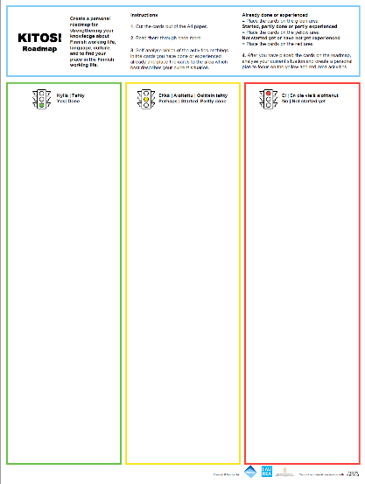
KITOS! Tool kit – What is it
KITOS! Tool Kit is a gamified tool to enable immigrants and international students integration to Finland and Finnish working life.
Especially it enables to better understand on what kinds of activities you should focus when seeking a job in a foreign culture.
KITOS! Game board
Play and understand
KITOS! Cards, 32 pieces
Play, understand and focus
KITOS! Roadmap
Evaluate and build your personal roadmap
Suunnittelu & rahoitus
Pelinkehitys & palvelumallin muotoilu
KITOS = Kickstarting International Talent´s Occupational Success

Slide 11

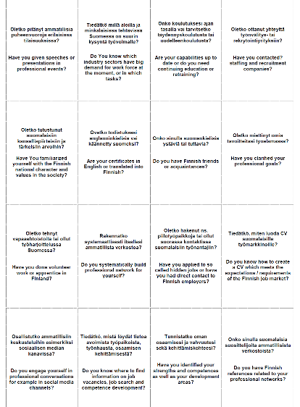
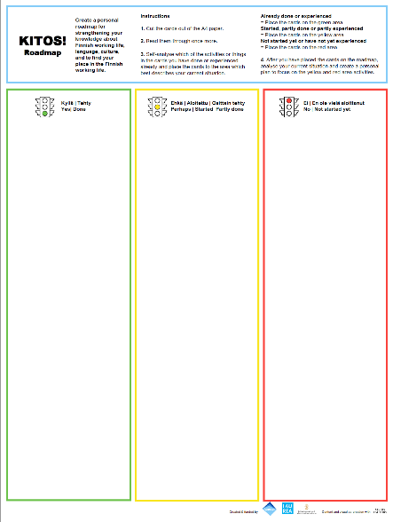
The elements of KITOS!
KITOS! Game board
Play and understand
KITOS! Cards
Play, understand and focus
KITOS! Roadmap
Evaluate and build your personal roadmap
Suunnittelu & rahoitus
Pelinkehitys & palvelumallin muotoilu

Slide 12
KITOS! Tool kit – How to play
INTRODUCTION & WARM UP DISCUSSION Time→ 10 min
Choose one person among the group who is a time manager and who uses sand timers to support workshop and playing activities.
Introduction and sharing experiences
  A) Within your group introduce yourself shortly (name, field of professionality)
  Time → Turn around black 30 sec sand timer/ person
  B) Discuss among your group your experiences related to settling in Finland and/ or your job searching so far
  Time → Turn around blue 1 min sand timer / participant
DISCUSS | DEEPEN YOUR UNDERSTANDING | GET NEW IDEAS ON HOW TO IMPROVE YOUR POSSIBILITIES TO GET EMPLOYED
Suunnittelu & rahoitus
Pelinkehitys & palvelumallin muotoilu

Slide 13
KITOS! Tool kit – How to play
GETTING READY TO PLAY Time → 10 min
Choose one person who divides the cards and divide the cards among the players.
Read first quietly all the 5 learning areas in the KITOS! Game board and your personal cards.
  Time → Turn around green 5 min sand timer for a quiet individual working time.
DISCUSS | DEEPEN YOUR UNDERSTANDING | GET NEW IDEAS ON HOW TO IMPROVE YOUR POSSIBILITIES TO GET EMPLOYED
Suunnittelu & rahoitus
Pelinkehitys & palvelumallin muotoilu

Slide 14
KITOS! Tool kit – How to play
PLAY Time → 10-15 min
Decide who is the player 1. who starts playing.
Play the cards one by one to the board placing them on the learning area that you think they fit the best.
  When placing the cards on the KITOS! Game board just say loud out what is reading in the card – do not speak otherwise.
  Take as many rounds as needed to place all the cards in the development areas.
  Time → Turn around red 10 min sand timer.
DISCUSS | DEEPEN YOUR UNDERSTANDING | GET NEW IDEAS ON HOW TO IMPROVE YOUR POSSIBILITIES TO GET EMPLOYED
Suunnittelu & rahoitus
Pelinkehitys & palvelumallin muotoilu

Slide 15
KITOS! Tool kit – How to play
DISCUSS Time → 15 min
After the cards are placed on the game board discuss the content of the learning areas and whether you would like to still move the cards to the different areas.
  Feel free to share your experiences by taking a discussion round among the group
  Time → Turn around first red 10 min sand timer which after turn around green 5 min sand timer = 15 min.
DISCUSS | DEEPEN YOUR UNDERSTANDING | GET NEW IDEAS ON HOW TO IMPROVE YOUR POSSIBILITIES TO GET EMPLOYED
Suunnittelu & rahoitus
Pelinkehitys & palvelumallin muotoilu

Slide 16
KITOS! Tool kit - Roadmap
KITOS!
Roadmap
Create a personal roadmap for strengthening your knowledge about Finnish working life, language, culture, and to find your place in the Finnish working life.
Instructions
1. Cut the cards out of the A4 paper.
2. Read them through once more.
3. Self-analyse which of the activities or things in the cards you have done or experienced already and place the cards to the area which best describes your current situation.
4. After you have placed the cards on the roadmap, analyse your current situation and create a personal plan to focus on the yellow and red area activities.
Already done or experienced
= Place the cards on the green area
Started, partly done or partly experienced
= Place the cards on the yellow area
Not started yet or have not yet experienced
= Place the cards on the red area
Suunnittelu & rahoitus
Pelinkehitys & palvelumallin muotoilu

Slide 17
KITOS! Taustaohjeistus fasilitaattorille
Suunnittelu & rahoitus
Pelinkehitys & palvelumallin muotoilu

Slide 18
Mihin tilanteisiin KITOS! sopii erityisesti?
Osana työllisyyspalveluiden toimintaa
Ensivaiheen tapaamiseen ulkomaalaistaustaisen työnhakijan tai opiskelijan kanssa
Kaikkiin työnhaun vaiheisiin → esim. työnhakutyöpajat, verkostoitumistilaisuudet
Kotoutumiskoulutuksen osaksi
Osaksi Talent Vantaan palveluita → esim. osana Vainu-klinikkaa
Osana korkeakoulujen opiskelijapalveluita
Tutor-toiminta
Opintojen ohjaus → puuttuvan osaamisen tunnistaminen
Urapalvelut → esim. Opintocoach- palvelu, valmistumiskeskustelu
Opintojakson aluksi osana tutustumista → esim. vain peli-osio
Osana erilaisia opintojaksoja
Suunnittelu & rahoitus
Pelinkehitys & palvelumallin muotoilu

Slide 19


KITOS! Palvelupolku
polun päävaiheet ja muistilistat
2
3
1
KITOS! -TYÖPAJA
KITOS! -TYÖPAJAN JÄLKEEN
VALMISTAUTUMINEN KITOS! -TYÖPAJAAN
Koko palvelupolun suunnittelu/ mihin KITOS! -työpaja liittyy ja mitä tapahtuu sen jälkeen
Työpajatilan varaaminen
Mahdollisten tarjoilujen varaaminen
Työpajaosallistujien kutsuminen
KITOS! -työkalupakin materiaalien tulostus tai varaaminen
Työpajan toteutuksen käytännön suunnittelu
Opasteet paikoilleen
Työpajatilan järjestely
Esityskone ja -projektori kuntoon
Tarjoilut kuntoon
Tervetuloa työpajaan
KITOS! -työkalupakin lyhyt esittely
Pelisessio ja tiekartan rakentaminen
Aihealueen palveluiden esittely
Palautekeskustelu
Kiitos osallistumisesta
Työpajatilan kuntoon laittaminen
KITOS! -työkalupakkien pakkaaminen ja mahdollinen palauttaminen
Kiitosviesti palvelulinkkeineen osallistujille
Mahdolliset jatko-ohjaustapaamiset
Mahdollinen jatkotehtävä opiskelijoille
Suunnittelu & rahoitus
Pelinkehitys & palvelumallin muotoilu

Slide 20


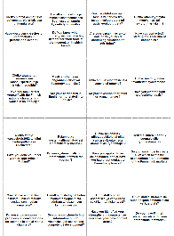
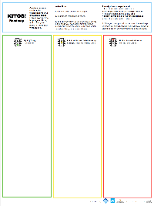
Työpajan tarvikelista
Pelilaudat ja pelikortit pelaamiseen
(2-5 hlö/ lauta, pelikortit 32kpl)
Tiekarttapohjat A3/ jokaiselle osallistujalle 1X A3
Pelikortit printattuina A4/ jokaiselle osallistujalle 1 setti
Teipit/ liimat - jokaiselle osallistujalle omat
Sakset - jokaiselle osallistujalle omat
Tiimalasisetti jokaiseen ryhmätyöskentelypöytään
Pelin esittelyn ja ohjeistuksen diasetti ja tietokone
Palveluiden esittelyyn liittyvät materiaalit
Muista myös mahdolliset tarjoilut.
Suunnittelu & rahoitus
Pelinkehitys & palvelumallin muotoilu

Slide 21
Työpajan eteneminen fasilitaattorin näkökulmasta
Workshop sricpt and timetable 90-120 min
30-60 min prior the workshop | The workshop arrangements Arranging group tables and chairs/ 1 table per max 5 persons Setting up KITOS! Tool Kit for the tables Setting up the presentation slides
10 min | Welcome to KITOS! Tool Kit workshop KITOS! Tool kit – What is it & how to use it
70 min | Playing KITOS! Tool kit (estimated timescales per activity) Introduction of the participants & warm up discussion 10 min Getting ready to play 10 min Play 10 min Discuss 15 min Roadmap 20 min
20 min | Introducing services related to the content
10 min | Collecting feedback Thank you & closing the workshop
Suunnittelu & rahoitus
Pelinkehitys & palvelumallin muotoilu

Slide 22
KITOS! Pelilauta
Suunnittelu & rahoitus
Pelinkehitys & palvelumallin muotoilu

Slide 23

KITOS! Game board

Slide 24
KITOS! Pelikortit
Suunnittelu & rahoitus
Pelinkehitys & palvelumallin muotoilu

Slide 25
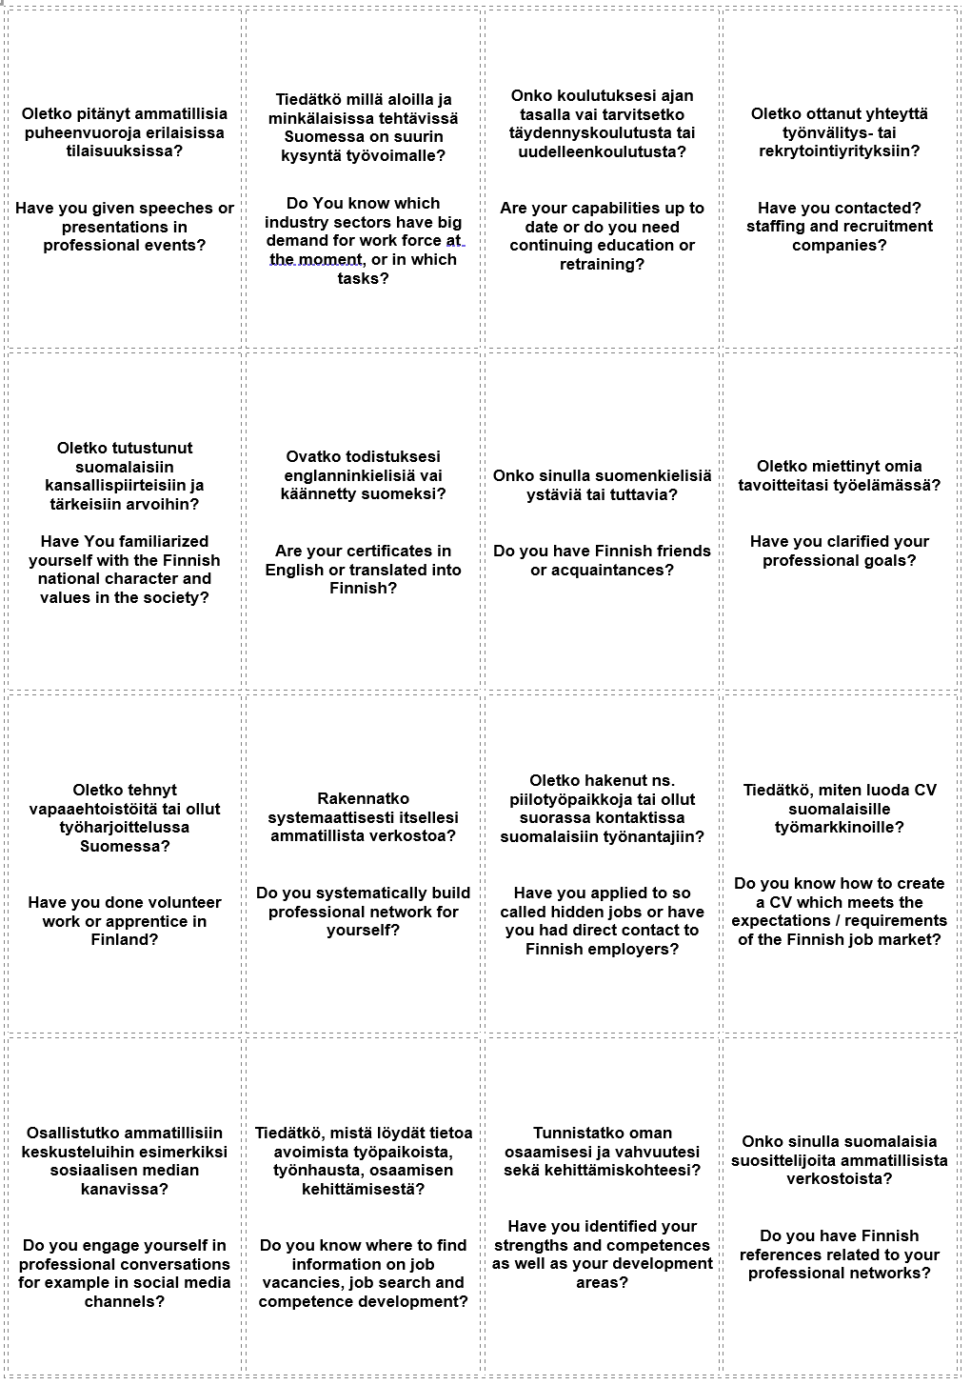
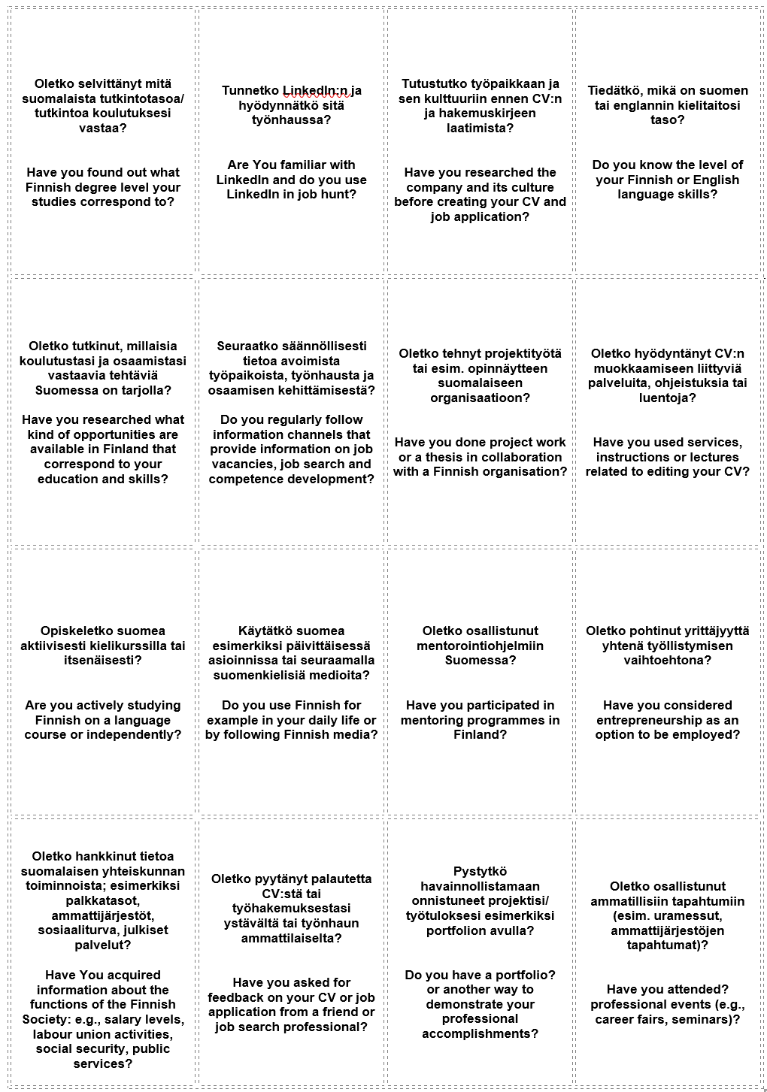
KITOS! Tool kit cards
Suunnittelu & rahoitus
Pelinkehitys & palvelumallin muotoilu

Slide 26
KITOS! Tiekartta
Suunnittelu & rahoitus
Pelinkehitys & palvelumallin muotoilu

Slide 27
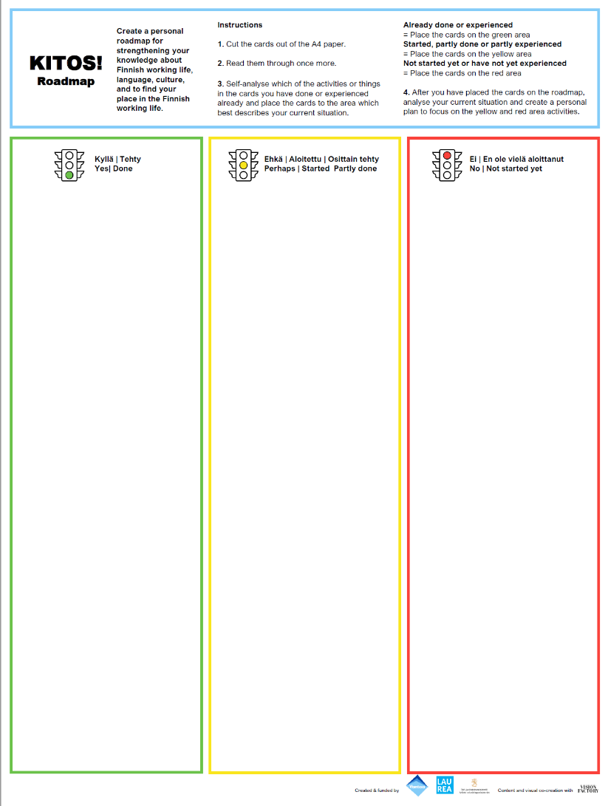
KITOS! Tool kit - RoadMap
Suunnittelu & rahoitus
Pelinkehitys & palvelumallin muotoilu

Slide 28
Yhteystiedot
Lotte Koivulainen
Projektiasiantuntija, Talent Vantaa
Vantaan kaupunki
Elinkeinopalveluiden yksikkö / Elinkeinopalvelut +358 40 190 6401
lotte.koivulainen@vantaa.fi
www.vantaa.fi
Anniina Honkonen
Hankeasiantuntija
Laurea-ammattikorkeakoulu
+358 40 673 9875
anniina.honkonen@laurea.fi
www.laurea.fi
Krista Keränen
Business Designer, Educator & Researcher
CEO & Founding Partner
Vision Factory Oy
+358 46 8567483
krista.Keränen@visionfactory.fi
www.visionfactory.fi
Suunnittelu & rahoitus
Pelinkehitys & palvelumallin muotoilu

Slide 29
Kiitos!
Yhteistyössä

